Slide 1
《数据库系统》 期末复习
2024年1月8日
第17周

Slide 2
Chapter 1 绪论
数据库定义: Page 4
数据模型三要素：数据结构、数据操作、 完整性约束
数据库领域常用的逻辑模型
概念模型 (E-R图)
什么是数据库系统三级模式结构？优点？
三层结构、两个映像、物理独立性、逻辑独立性
数据库是长期储存在计算机内、有组织、可共享的大量数据的集合。

Slide 3
基本概念1：数据 (Data)
数据(Data)是数据库中存储的基本对象
数据的定义
描述事物的符号记录
数据的种类
数字、文本、图形、图像、音频、视频 ……
数据的语义 (semantics) 即：数据的含义
数据的特点
数据与其语义是不可分的

Slide 4
基本概念2：数据库 (Database)
数据库是长期储存在计算机内、有组织、可共享的大量数据的集合。

Slide 5
数据库系统的特点
数据结构化
数据的共享性高，冗余度低，易扩充
数据独立性高
数据由数据库管理系统统一管理和控制

Slide 6
数据库系统三级模式结构
应用A
应用B
应用C
应用D
应用E
外模式1
外模式2
外模式3
模式
逻辑独立性
外模式/模式映像
物理独立性
内模式
内模式/模式映像
DBMS在三级模式之间提供的两级映像保证了数据库系统中的数据能够具有较高的逻辑独立性和物理独立性。
数据库

Slide 7
Chapter 2 关系数据库
域，笛卡尔积，关系，元组，属性
候选码，主码，外部码，主属性， 非主属性，全码

Slide 8
关系代数
集合运算符
专门的关系运算符
算术比较符
逻辑运算符
关系代数查询（5题，10分）

Slide 9
第三章 关系数据库标准语言SQL
3.1 SQL概述
3.2 学生—课程数据库
3.3 数据定义
3.4 数据查询
3.5 数据更新
3.6 空值的处理
3.7 视图
3.8 小结

Slide 10
SQL的特点
综合统一
高度非过程化
面向集合的操作方式
以同一种语法结构提供多种使用方式：交互式、嵌入式
语言简洁，易学易用

Slide 11
3.3 数据定义
模式定义、表定义、视图定义、索引定义
操作对象 | 操作方式
 | 创建 | 删除 | 修改
模式 | CREATE SCHEMA | DROP SCHEMA
表 | CREATE TABLE | DROP TABLE | ALTER TABLE
视图 | CREATE VIEW | DROP VIEW
索引 | CREATE INDEX | DROP INDEX | ALTER INDEX

Slide 12
数据查询语句格式
SELECT [ALL|DISTINCT] <目标列表达式>[，<目标列表达式>] …
FROM <表名或视图名>[, <表名或视图名> ] …
[ WHERE <条件表达式> ]
[ GROUP BY <列名1>
[ HAVING <条件表达式> ] ]
[ ORDER BY <列名2> [ ASC|DESC ] ];

Slide 13
3.4 数据查询
3.4.1 单表查询
3.4.2 连接查询
3.4.3 嵌套查询
3.4.4 集合查询
3.4.5 基于派生表的查询
3.4.6 Select语句的一般格式

Slide 14
3.4.1 单表查询
仅涉及一个表的查询
选择表中的若干列
选择表中的若干元组
ORDER BY子句
聚集函数 (aggregation function)
GROUP BY子句

Slide 15
GROUP BY子句
将查询结果按某一列或多列的值分组，值相等为一组
对查询结果分组的目的是为了细化聚集函数的作用对象
未对查询结果分组，聚集函数将作用于整个查询结果
对查询结果分组后，聚集函数将分别作用于每个组
作用对象是查询的中间结果表

Slide 16
HAVING短语与WHERE子句的区别
作用对象不同
WHERE子句作用于基本表或视图，从中选择满足条件的元组
HAVING短语作用于组，从中选择满足条件的组

Slide 17
3.4.2 连接查询
连接查询：同时涉及多个表的查询
连接条件或连接谓词：连接两个表的条件
一般格式
[<表名1>.]<列名1> <比较运算符> [<表名2>.]<列名2>
[<表名1>.]<列名1> BETWEEN [<表名2>.] <列名2> AND [<表名3>.]<列名3>

Slide 18
连接查询的种类
一、等值与非等值连接查询
二、自身连接
三、外连接
四、多表连接

Slide 19
嵌套查询
一个SELECT-FROM-WHERE语句称为一个查询块。
将一个查询块嵌套在另一个查询块的WHERE子句或HAVING短语的条件中的查询称为嵌套查询 (Nested Query)

Slide 20
嵌套查询
SELECT Sname /*外层查询或父查询*/
FROM Student
WHERE Sno IN
(SELECT Sno /*内层查询或子查询*/
FROM SC
WHERE Cno= '2’ )；

Slide 21
嵌套查询
子查询的限制
不能使用ORDER BY子句
ORDER BY子句只对最终查询结果排序
层层嵌套方式反映了SQL语言的结构化特点

Slide 22
嵌套查询求解方法
不相关子查询：子查询查询条件不依赖于父查询。由里向外逐层处理。即每个子查询在上一级查询处理之前求解，子查询结果用于建立其父查询的查找条件。

Slide 23
嵌套查询求解方法
相关子查询：子查询查询条件依赖于父查询
首先取外层查询表第一个元组，根据它与内层查询相关属性值处理内层查询，若WHERE子句返回值为真，则取此元组放入结果表
然后再取外层表的下一个元组
重复这一过程，直至外层表全部检查完

Slide 24
3.5 数据更新
3.5.1 插入数据
3.5.2 修改数据
3.5.3 删除数据

Slide 25
3.5.1 插入数据
两种插入数据方式
插入元组
插入子查询结果：可以一次插入多个元组

Slide 26
一、插入元组
语句格式
INSERT INTO <表名> [(<属性列1>[, <属性列2 >…)] VALUES (<常量1> [, <常量2>] … )
功能：将新元组插入指定表中

Slide 27
3.5.2.修改数据
语句格式
UPDATE <表名>
SET <列名>=<表达式>[，<列名>=<表达式>]…
[WHERE <条件>]；
SET子句指定修改方式，要修改的列，修改后取值
WHERE子句指定要修改的元组。缺省表示要修改表中的所有元组

Slide 28
修改数据
三种修改方式
修改某一个元组的值
修改多个元组的值
带子查询的修改语句

Slide 29
3.5.3 删除数据
语句格式
DELETE
FROM <表名>
[WHERE <条件>]；
功能：删除指定表中满足WHERE子句条件的元组
WHERE子句指定要删除的元组。缺省表示删除表中全部元组，表的定义仍在字典中

Slide 30
删除数据
三种删除方式
删除某一个元组的值
删除多个元组的值
带子查询的删除语句

Slide 31
视图
视图是从一个或几个基本表导出的表
它与基本表不同，是一个虚表
视图的作用
视图相关SQL语句
视图是否都可以更新？
行列子集视图

Slide 32
Chapter 4 数据库安全性

Slide 33
数据库安全性控制常用方法和技术
用户身份鉴别
存取控制
主体、客体定义
自主存取控制方法定义和特点 Page 140
强制存取控制方法定义和特点
视图机制
审计数据加密
推理控制、隐蔽信道、数据隐私保护

Slide 34
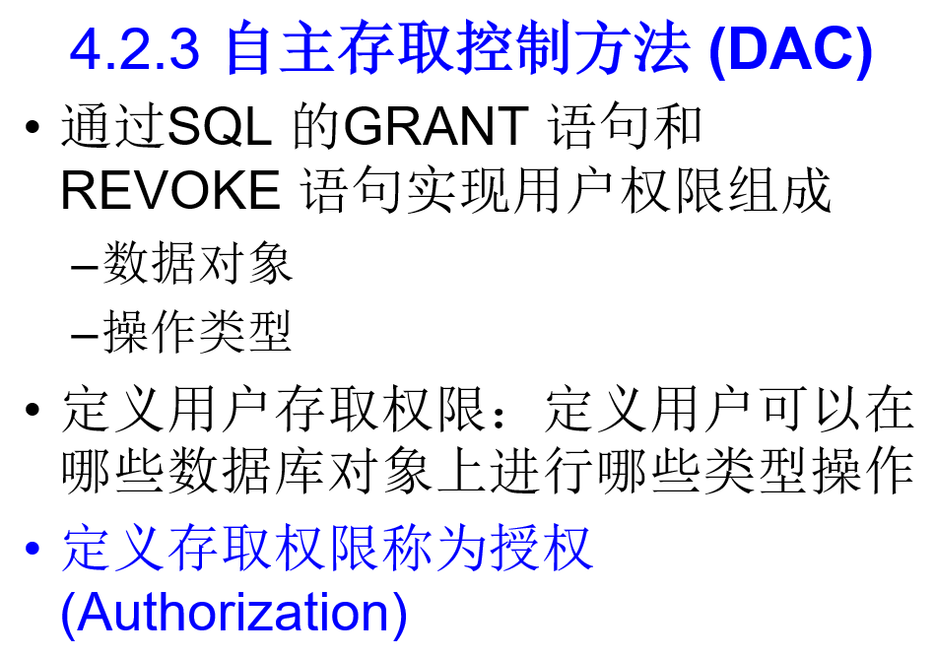

Slide 35
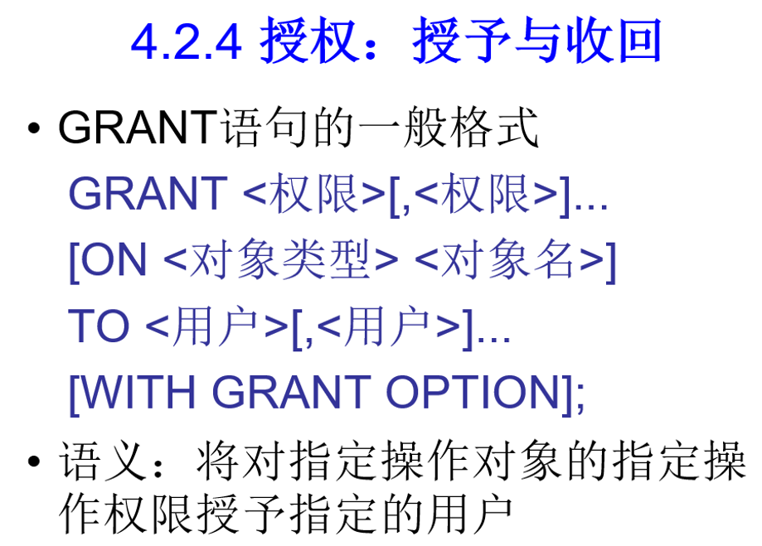

Slide 36
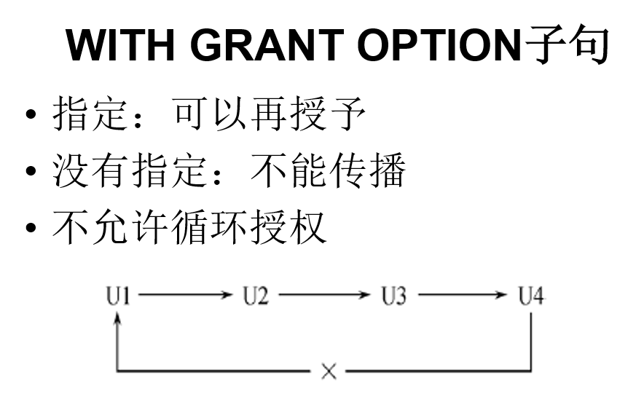

Slide 37
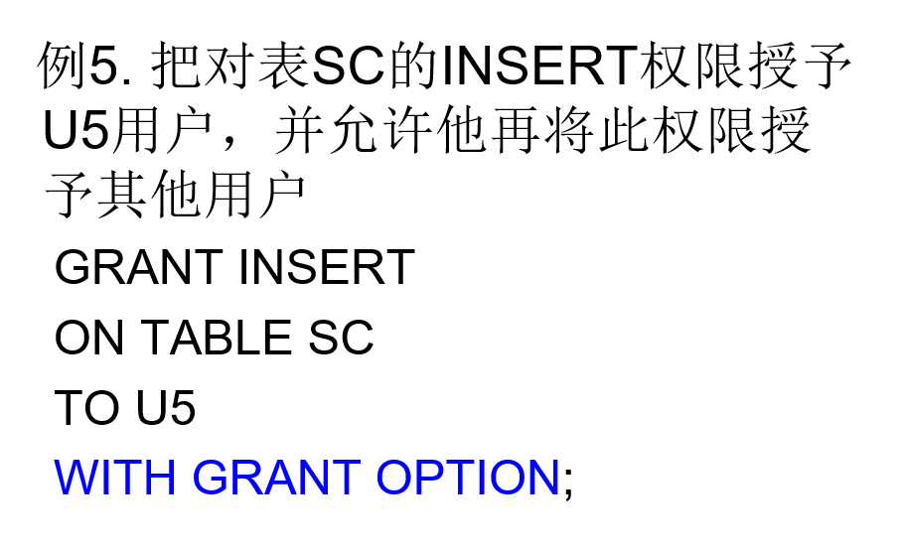

Slide 38
Chapter 5 数据库完整性
什么是数据库安全性？什么是完整性?
数据库完整性和安全性的区别和联系?
三类完整性约束定义
实体完整性
参照完整性
用户定义的完整性

Slide 39
为维护数据库的完整性， DBMS必须能够
提供定义完整性约束条件的机制
提供完整性检查的方法
违约处理

Slide 40
外码 (Foreign Key)
设F是基本关系R的一个或一组属性，但不是关系R的码。如果F与基本关系S的主码K_{s}相对应，则称F是基本关系R的外码
基本关系R 称为参照关系 (Referencing Relation)
基本关系S 称为被参照关系 (Referenced Relation) 或目标关系 (Target Relation)

Slide 41
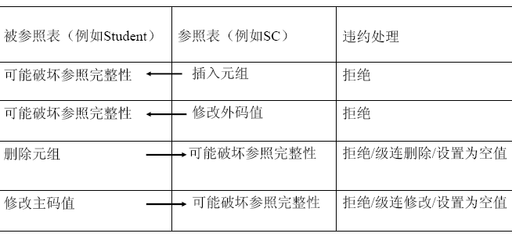
可能破坏参照完整性的情况及违约处理

Slide 42
Chapter 6 关系数据理论
关系数据库逻辑设计
针对一个具体问题，如何构造一个适合于它的数据模式（构造几个关系模式？每个关系由哪些属性组成？）
数据库逻辑设计的有力工具─关系数据库的规范化理论

Slide 43
什么是数据依赖？
一个关系内部属性与属性之间的一种约束关系
通过属性间值的相等与否体现出来的数据间相关联系
现实世界属性间相互联系的抽象
数据内在的性质
语义的体现

Slide 44
数据依赖的类型
函数依赖 (Functional Dependency，简记为FD)
多值依赖 (Multi-valued Dependency，简记为MVD)

Slide 45
关系模式Student<U, F>中存在的问题
Sno | Sdept | Mname | Cno | Grade
S1 | CS | 张明 | C1 | 95
S2 | CS | 张明 | C1 | 90
S3 | CS | 张明 | C1 | 88
S4 | CS | 张明 | C1 | 70
S5 | CS | 张明 | C1 | 78
… | … | …
数据冗余太大
更新异常
插入异常
删除异常

Slide 46
结论
Student关系模式不是一个好的模式
“好”的模式
不会发生插入异常、删除异常、更新异常，
数据冗余应尽可能少
原因：存在于模式中某些数据依赖引起
解决方法：通过模式分解来消除其中不合适的数据依赖

Slide 47
函数依赖
非平凡的函数依赖 vs. 平凡的函数依赖
完全函数依赖 vs. 部分函数依赖
传递依赖

Slide 48
一、函数依赖
定义6.1 设R(U)是属性集U上的关系模式。X, Y是U的子集。若对于R(U)的任意一个可能的关系r，r中不可能存在两个元组在X上的属性值相等，而在Y上的属性值不等， 则称“X函数确定Y” 或“Y函数依赖于X”，记作X→Y。

Slide 49
二、非平凡的函数依赖 vs. 平凡的函数依赖
在关系模式R(U)中，对于U的子集X和Y，如果X→Y，但Y ⊆ X，则称X→Y是非平凡的函数依赖。
若X→Y，但Y⊆X, 则称X→Y是平凡的函数依赖。

Slide 50
三、完全函数依赖与部分函数依赖
定义6.2 在关系模式R(U)中，如果X→Y，并且对于X的任何一个真子集X’，都有X’ →Y, 则称Y对X完全函数依赖，记作X Y。
若X→Y，但Y不完全函数依赖于X，则称Y对X部分函数依赖，记作X Y。
F
P

Slide 51
四、传递函数依赖
定义6.3 在关系模式R(U)中，如果X→Y, (Y⊆X)， Y→X, Y→Z，Z⊆Y，则称Z对X传递函数依赖 (transitive functional dependency)。
注: 如果Y→X， 即X←→Y，则Z直接依赖于X
例: 在关系Student(Sno, Sdept, Mname)中
Sno → Sdept，Sdept → Mname，
Mname传递函数依赖于Sno

Slide 52

6.2.2 码
定义6.4 设K为R<U, F>中的属性或属性组合。若 ，则K为R的侯选码 (Candidate Key)
若候选码多于一个，则选定其中的一个为主码 (Primary Key)

Slide 53
6.2.3 范式
范式是符合某一种级别的关系模式的集合。
关系数据库中的关系必须满足一定的要求。
不同范式满足不同程度要求。

Slide 54
各种范式之间的联系
1NF
一个低一级范式的关系模式，通过模式分解可以转换为若干个高一级范式的关系模式的集合，这种过程就叫规范化(normalization)
2NF
3NF
BCNF
4NF
5NF
5NF⊂4NF⊂BCNF⊂3NF⊂2NF⊂1NF

Slide 55
1NF
如果一个关系模式R的所有属性都是不可分的基本数据项，则R∈1NF
第一范式是对关系模式最起码的要求。不满足第一范式的数据库模式不能称为关系数据库。
但是满足第一范式的关系模式并不一定是一个好的关系模式。

Slide 56
2NF
定义6.6 若R∈1NF，且每一个非主属性完全函数依赖于码，则R∈2NF。

Slide 57
3NF
定义6.7 关系模式R<U, F> 中若不存在这样的码X，属性组Y及非主属性Z
(Z ⊆Y), 使得X→Y，Y→Z成立，Y→X，则称R<U, F>∈3NF。
若R∈3NF，则每一个非主属性既不是部分依赖于码也不传递依赖于码。

Slide 58
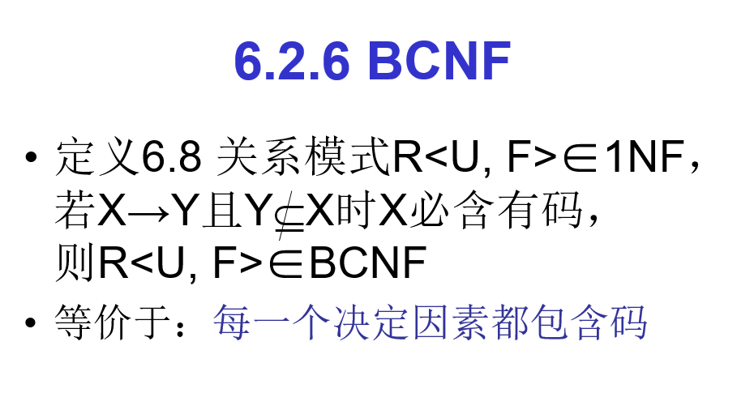

Slide 59
多值依赖
多值依赖定义
多值依赖性质
多值依赖和函数依赖的区别

Slide 60
多值依赖（定义，举例）
定义6.9 设R(U)是属性集U上的一个关系模式。X, Y, Z是U的子集，并且Z=U-X-Y。关系模式R(U)中多值依赖 X→→Y成立，当且仅当对R(U)的任一关系r，给定一对(x, z)值，有一组Y的值，这组值仅仅决定于x值而与z值无关。

Slide 61
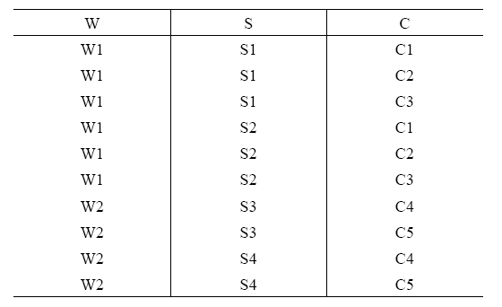
例10. 关系模式WSC（W，S，C） W表示仓库，S表示保管员，C表示商品
假设每个仓库有若干个保管员，若干种商品
每个保管员保管所在的仓库的所有商品
每种商品被所有保管员保管

Slide 62
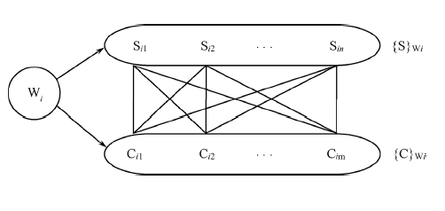
完全二分图
W→→S 且 W→→C

Slide 63
多值依赖的性质
多值依赖具有对称性
若X→→Y，则X→→Z，其中Z＝U－X－Y
多值依赖具有传递性
若X→→Y，Y→→Z， 则X→→Z –Y
函数依赖是多值依赖的特殊情况，若X→Y，则X→→Y
若X→→Y，X→→Z，则X→→YZ
若X→→Y，X→→Z，则X→→Y∩Z
若X→→Y，X→→Z，则X→→Y-Z，X→→Z-Y

Slide 64
多值依赖与函数依赖的区别
多值依赖的有效性与属性集的范围有关
若X→→Y在U上成立则在W(XY⊆W⊆U)上一定成立
反之不然，若X→→Y在W(W⊂U)上成立，在U上并不一定成立
若函数依赖X→Y在R(U)上成立，则对于任何Y′⊂Y均有X→Y′ 成立。而多值依赖X→→Y若在R(U)上成立，不能断言对于任何Y′⊂ Y有X→→Y′成立。

Slide 65
6.2.9 规范化小结
关系数据库的规范化理论是数据库逻辑设计的工具。
目的：尽量消除插入、删除异常，修改复杂，数据冗余。
基本思想：逐步消除数据依赖中不合适的部分。
实质：概念单一化

Slide 66
关系模式的规范化过程
1NF
↓
2NF
↓
3NF
↓
BCNF
↓
4NF
消除非主属性对码的部分函数依赖
消除决定因素非码的非平凡函数依赖
消除非主属性对码的传递函数依赖
消除主属性对码的部分和传递函数依赖
消除非平凡且非函数依赖的多值依赖

Slide 67
不能说规范化程度越高的关系模式越好
在设计数据库模式结构时，必须对现实世界的实际情况和用户应用需求作进一步分析，确定一个合适的、能够反映现实世界的模式。
规范化步骤可以在其中任何一步终止

Slide 68
Chapter 7 数据库设计
数据库设计分为6个阶段
需求分析
概念结构设计
逻辑结构设计
物理结构设计
数据库实施
数据库运行和维护
需求分析和概念结构设计独立于任何DBMS
逻辑结构设计和物理结构设计与DBMS密切相关

Slide 69
E-R图向关系模型转换要解决的问题
如何将实体型和实体间的联系转换为关系模式？
如何确定这些关系模式的属性和码？
转换内容
将E-R图转换为关系模型：将实体、实体的属性和实体之间的联系转换为关系模式

Slide 70
E-R图向关系模型转换的一般原则
Page 232

Slide 71
实体型间的联系有以下不同情况
一个1:1联系可以转换为一个独立的关系模式，也可以与任意一端对应的关系模式合并
一个1:n联系可以转换为一个独立的关系模式，也可以与n端对应的关系模式合并
一个m:n联系转换为一个关系模式

Slide 72
Chapter 8 数据库编程
嵌入式SQL是将SQL语句嵌入程序设计语言中，被嵌入的程序设计语言，如C、C++、Java，称为宿主语言，简称主语言。
没考

Slide 73
游标
游标是系统为用户开设的一个数据缓冲区，存放SQL语句的执行结果。
每个游标区都有一个名字
用户可以用SQL语句逐一从游标中获取记录，并赋给主变量，交由主语言进一步处理。

Slide 74
Chapter 9 关系查询处理和查询优化

Slide 75
查询处理步骤
查询分析
查询检查
代数优化
查询优化
物理优化
查询执行

Slide 76
连接操作实现
嵌套循环方法(nested loop)
排序-合并方法(sort-merge join 或merge join)
索引连接(index join)方法
哈希连接(Hash Join)方法

Slide 77
选择操作的启发式规则（Page 286)
对于小关系，使用全表顺序扫描，即使选择列上有索引。
对于大关系，启发式规则：
对于选择条件是 “主码＝值”的查询，查询结果最多是一个元组，可以选择主码索引。一般的RDBMS会自动建立主码索引。

Slide 78
对于选择条件是 “非主属性＝值”的查询，并且选择列上有索引，要估算查询结果的元组数目。如果比例较小(<10%)可以使用索引扫描方法，否则还是使用全表顺序扫描。
对于选择条件是属性上的非等值查询或者范围查询，并且选择列上有索引，要估算查询结果的元组数目，如果比例较小(<10%)可以使用索引扫描，否则还是使用全表顺序扫描。

Slide 79
对于用AND连接的合取选择条件，如果有涉及这些属性的组合索引,优先采用组合索引扫描方法，如果某些属性上有一般的索引，则可以用索引扫描方法，否则使用全表顺序扫描。
对于用OR连接的析取选择条件，一般使用全表顺序扫描

Slide 80
Chapter 10 数据库恢复技术

Slide 81
事务(Transaction)的基本概念
所谓事务是用户定义的一个数据库操作序列，这些操作要么全做，要么全不做，是一个不可分割的工作单位。

Slide 82
事务的特性(ACID)
原子性 (Atomicity)
一致性 (Consistency)
隔离性 (Isolation)
持续性 (Durability)
ACID每个特性都要理解。
恢复技术能保证事务的原子性、持续性。
并发控制技术能保证事务的一致性，隔离性。

Slide 83
故障种类
事务内部的故障
系统故障（软故障）
介质故障（硬故障）
计算机病毒
病毒不要求

Slide 84
什么是数据转储？分类
数据转储是指DBA将整个数据库复制到磁带或另一个磁盘上保存起来的过程，备用数据称为后备副本或后援副本。
静态转储与动态转储
海量转储与增量转储

Slide 85
日志文件
日志文件的作用
先写日志文件后写数据库？

Slide 86
检查点方法的恢复步骤及优点

Slide 87
Chapter 11 并发控制

Slide 88
问题的产生
多用户数据库系统的存在
允许多个用户同时使用数据库系统
飞机定票数据库系统
银行数据库系统
学生选课系统
特点：在同一时刻并发运行的事务可达数百个

Slide 89
并发操作带来的数据不一致性
丢失修改
不可重复读
读“脏”数据

Slide 90
排它锁（X锁）
排它锁又称为写锁
若事务T对数据对象A加上X锁，则只允许T读取和修改A，其它任何事务都不能再对A加任何类型的锁，直到T释放A上的锁。
保证其他事务在T释放A上的锁之前不能再读取和修改A。

Slide 91
共享锁（S锁）
共享锁又称为读锁
若事务T对数据对象A加上S锁，则其它事务只能再对A加S锁，而不能加X锁，直到T释放A上的S锁。
保证其他事务可以读A，但在T释放A上的S锁之前不能对A做任何修改。

Slide 92
一级封锁协议
一级封锁协议要求事务T在修改数据R之前必须先对其加X锁，直到事务结束才释放，事务结束包括正常结束(COMMIT)和非正常结束(ROLLBACK)。
一级封锁协议可以防止丢失修改，并保证事务T是可恢复的。
在一级封锁协议中，如果仅仅是读数据不对其进行修改，是不需要加锁的，所以它不能保证可重复读和不读“脏”数据。

Slide 93
二级封锁协议
二级封锁协议在一级封锁协议的基础上加上事务T在读取数据R之前必须先对其加S锁，读完后即可释放S锁。
二级封锁协议可以防止丢失修改和 读“脏”数据。
在二级封锁协议中，由于读完数据即可释放S锁，所以它不能保证可重复读。

Slide 94
三级封锁协议
三级封锁协议在一级封锁协议的基础上加上事务T在读取数据R之前必须先对其加S锁，直到事务结束才释放。
三级封锁协议可以防止丢失修改、读脏数据和不可重复读。

Slide 95
可串行化调度
可串行化(Serializable)调度
多个事务的并发执行是正确的，当且仅当其结果与按某一次序串行地执行这些事务时的结果相同。
可串行性(Serializability)
并发事务正确调度的准则
一个给定的并发调度，当且仅当它是可串行化的，才认为是正确调度。

Slide 96
冲突可串行化调度

Slide 97
多粒度封锁
意向锁引进的原因
意向锁类型

Slide 98


Slide 99
祝大家期末考试取得好成绩

